Slide 1
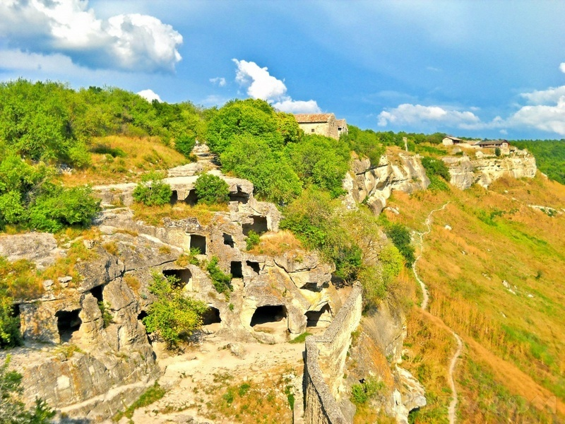
Пещерный город Бахчисарая “Чуфут-Кале”

Slide 2
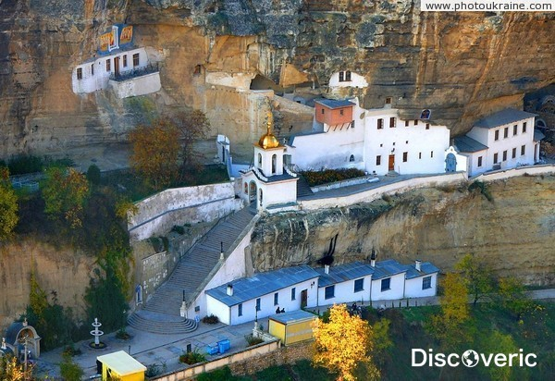
Чуфут-Кале — это, без сомнения, самый красивый город-крепость из всех пещерных городов Крыма. Находится на территории Бахчисарайского района, всего в 2,5 км от Бахчисарая. Имеет много названий, среди которых: Еврейская, Двойная или парная крепость, Иудейский город, 40 крепостей и т.д. Но больше всего, на мой взгляд, этому месту подходит название «Воздушный город», т.к. Чуфут-Кале в Крыму такой светлый, лёгкий, хранящий историю и быт всех народов, проживающих тут около 15 веков.

Slide 3
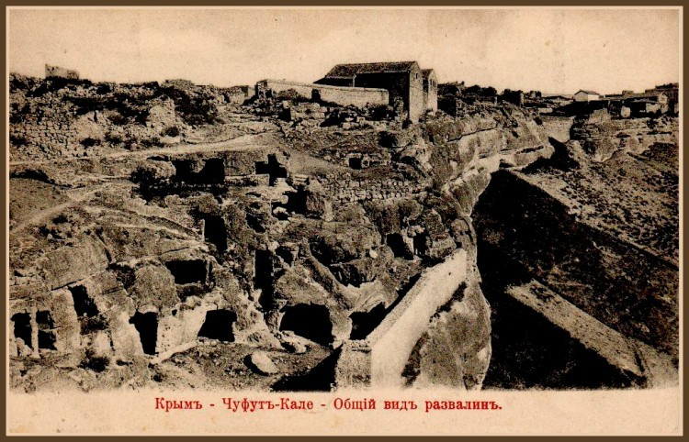
История
Предположительно Чуфут-Кале возник в V—VI веках в качестве укреплённого поселения на границе византийских земель. Известно, что население состояло из алан, кыпчаков, а позднее к ним присоединились караимы, турки, татары.

Slide 4
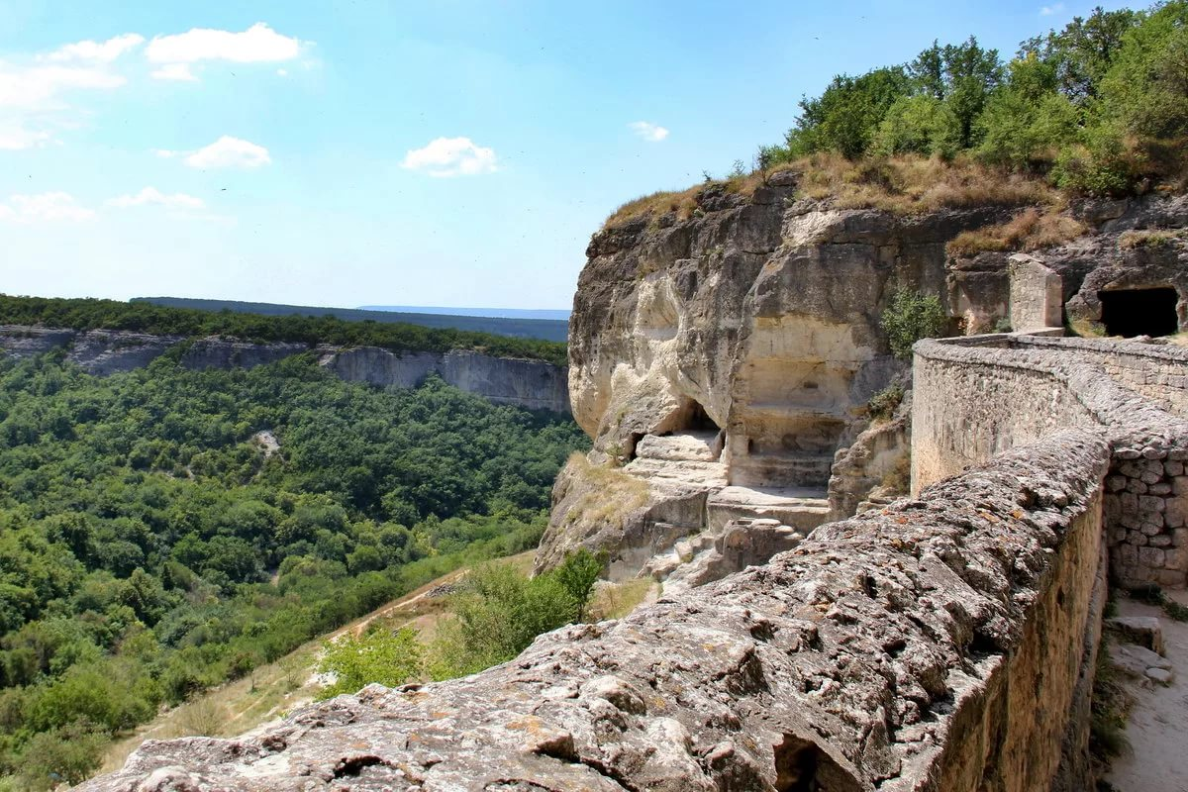
Интересный факт
В Чуфут-Кале никогда не было инфекционных заболеваний вроде чумы и других эпидемий. Окружающие стены города можжевельниковые заросли создают удивительную воздушную ауру, наполненную фитонцидами, надежно защищавшими жителей города от всевозможной заразы. Даже когда в окрестностях бушевала чума, жители соседних городов укрывались в Чуфут Кале.

Slide 5
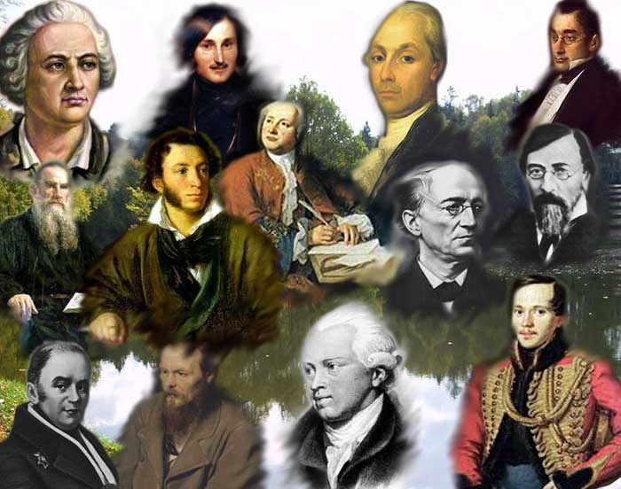
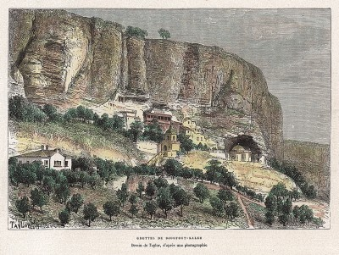
Писатели на просторах города
Чуфут-Кале издавна пользуется популярностью у любителей старины. Многие выдающиеся деятели культуры во время своих путешествий по Крыму посещали этот древний город. В июне 1825 г. здесь побывал А.С. Грибоедов. В том же году с Чуфут-Кале ознакомился великий польский поэт Адам Мицкевич. «Пещерный город» произвел на него большое впечатление. В сборник Мицкевича «Крымские сонеты» вошел его сонет «Дорога над пропастью Чуфут-Кале».
В 1837 г. древний город посетил поэт В. Жуковский, в 1880 г. — художники Репин и Серов, в 1891 г. — украинская поэтесса Леся Украинка, в 1904 г. — писатель М. Коцюбинский.

Slide 6
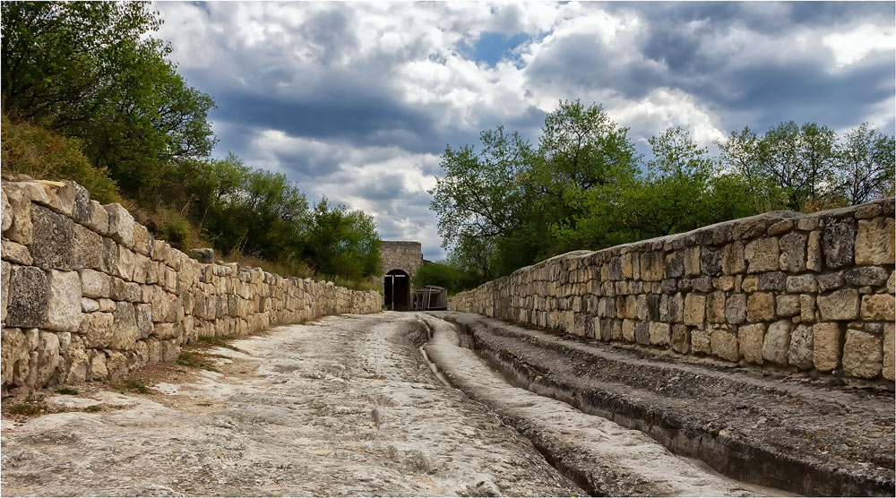
Одна из древних улиц пещерного города

